Slide 1

ChifBoard — веб‑приложение для поиска вакансий
Дипломный проект, демонстрирующий полный цикл fullstack‑разработки: проектирование БД, REST API на Node.js и клиентский интерфейс на HTML/CSS/JS. Ориентирован на российский рынок труда (зарплаты в рублях, города РФ).

Slide 2

Цель и ключевые задачи
Цель
Задачи
Разработать работающее веб‑приложение поиска и управления вакансиями с регистрацией и личным кабинетом.
Спроектировать БД, реализовать REST API на Node.js/Express, создать SPA‑интерфейс, реализовать регистрацию/вход и сохранение вакансий.

Slide 3

Стек технологий
Сервер: Node.js, Express, pg, dotenv, cors, crypto
Клиент: HTML5, CSS3, JavaScript (Vanilla)
База данных: PostgreSQL
Инструменты: nodemon, Git

Slide 4

Архитектура приложения
Browser (SPA)
Static files: index.html, app.js, styles.css
Three-tier Architecture
PostgreSQL
Node.js/Express
Persistent storage; tables via ensureTables
REST API served by server_clean.js
Классическая трёхуровневая архитектура. SPA в public/ (index.html, app.js, styles.css). Серверный файл — server_clean.js. Таблицы создаются функцией ensureTables.

Slide 5

Структура проекта
диплом/
server_clean.js — точка входа
db.js, db.sql — БД
russian_jobs.js — каталог из 40 вакансий
public/: index.html, app.js, styles.css
.env / package.json — настройки и зависимости

Slide 6
Модель данных (PostgreSQL)
jobs
users
saved_jobs
id, title, company, location, salary, description, created_at
id, username (unique), password_hash, created_at
id, user_id, title, company, location, salary, description, source, external_id, url, timestamps
Связь saved_jobs → users (многие → один, ON DELETE CASCADE). Индексы по title, company, location, user_id. Уникальный индекс (user_id, source, external_id) запрещает дубли.

Slide 7

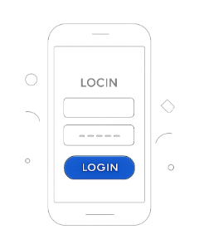

Реализованный функционал — обзор
Просмотр и поиск
Авторизация
Личный кабинет
Поиск по локальной базе и российскому каталогу (40 вакансий), фильтрация по должности, компании и городу, добавление вакансии через форму.
Регистрация (логин ≥3, пароль ≥4), вход/выход, хранение паролей в виде хеша (scrypt), токены Bearer для сессий.
Сохранение вакансий (кнопка «+»), защита от дубликатов, просмотр и удаление сохранённых вакансий.

Slide 8
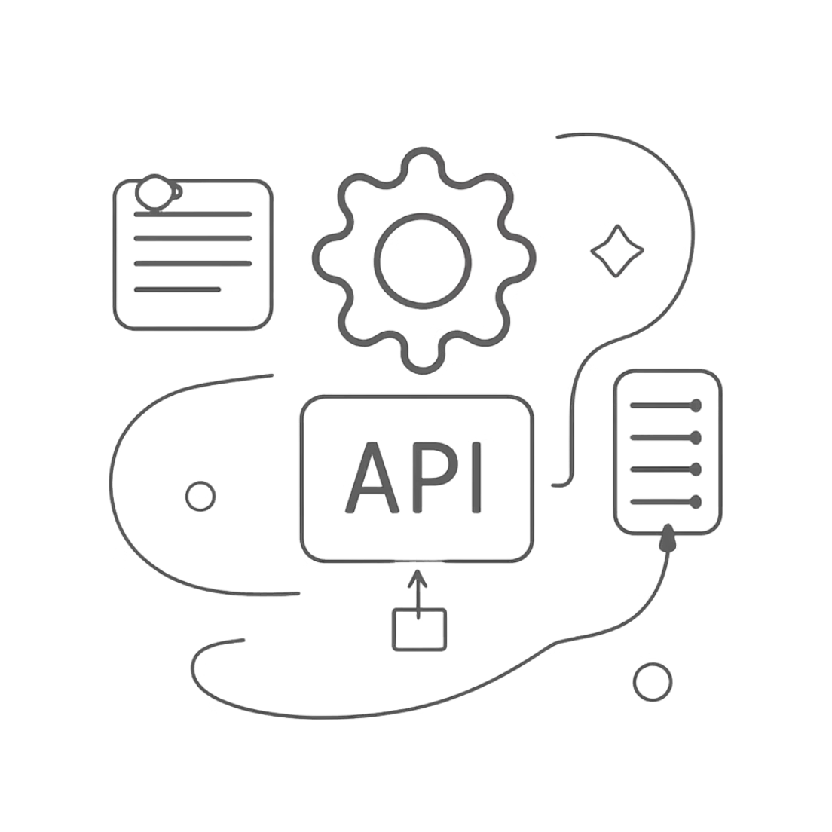
REST API — основные маршруты
Авторизация: POST /api/auth/register, /login, /logout, GET /api/auth/me
Личный кабинет (auth): GET/POST/GET/:id/DELETE /api/my-jobs
Вакансии: GET/POST/DELETE /api/jobs
Российский каталог: GET /api/russian-jobs (фильтрация)

Slide 9


Безопасность и права доступа
Хранение паролей
Защита маршрутов
Секреты
Настройки подключения к БД в .env — не в репозитории.
Пароли хешируются scrypt + соль перед сохранением.
authMiddleware отклоняет запросы без валидного токена (401). Пользователь управляет только своими сохранёнными вакансиями.

Slide 10

Выводы и дальнейшее развитие
ChifBoard — полнофункциональное приложение для поиска и управления вакансиями, готовое к демонстрации на защите. Реализованы авторизация, личный кабинет, поиск по базе и российскому каталогу, защита от дубликатов.
Дальнейшее развитие: интеграция с реальным API (hh.ru), фильтры по зарплате и городу, роли работодателя/соискателя.
Развёртывание: любой сервер с Node.js и PostgreSQL.

